Slide 1
PEMBUATAN WEBSITE PERGUDANGAN MENGGUNAKAN PHP DENGAN FRAMEWORK LARAVEL DI PT. ZETTA MEDIA DIGITAL
Nikolas Syahrul Affandi
06.2015.1.06576
Katsrur Rizqi Aviva
06.2015.1.06536
Yussyafrida Choiriizzati R.
06.2015.1.06524

Slide 2
Bab 1 pendahulan Latar Belakang
PT. ZETTA MEDIA DIGITAL adalah salah satu perusahaan pembuatan web yang memiliki jaringan yang luas. Jaringan media digital yang menciptakan konten berkualitas tinggi & otentik membangun komunitas yang menarik atau sering disebut dengan Software House.
Pada study case kali ini membahas tentang aplikasi web pergudangan dengan sistem yang terdapat pada perusahaan masih melakukan pencatatan secara manual, artinya semua sistem pencatatan masih dilakukan oleh pegawai secara langsung dan belum terkomputerisasi.

Slide 3
Tujuan dan Manfaat
Membuat sebuah aplikasi yang dapat melakukan proses dan mencatat ketersediaan barang pada gudang.
Mendapatkan pengalaman di dunia kerja dan menambah wawasan serta keterampilan dalam bidang IT.
Mengetahui cara mengkomputerisasikan pergudangan di PT. ZETTA MEDIA DIGITAL.
Memudahkan pegawai untuk melakukan transaksi dan pendataan barang yang ada digudang.

Slide 4
Batasan Masalah
Dalam Kerja praktik terdapat batasan masalah sebagai berikut :
Menggunakan bahasa pemrograman PHP dengan framewok Laravel dan MySql.
Aplikasi meliputi proses seperti login, pencatatan pada master data, transaksi dan laporan.
Menganalisis sebuah program aplikasi yang berfungsi untuk mempermudah proses pendataan barang yang ada di gudang.

Slide 5
Bab IV Alur Sistem
Pada sistem manajemen pergudangan level user dibagi menjadi 3, yaitu admin, super admin, dan owner. Tugas dari masing-masing user tersebut akan dijelaskan pada bagian berikut:

Slide 6
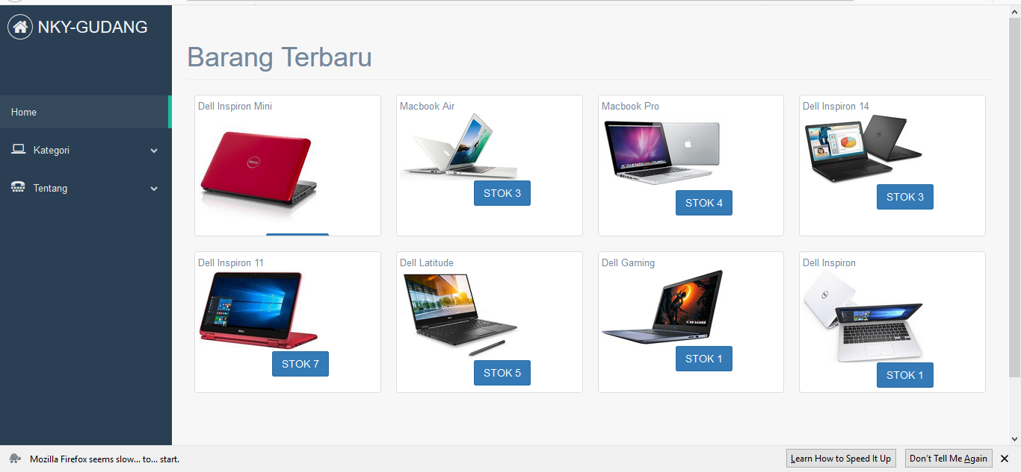
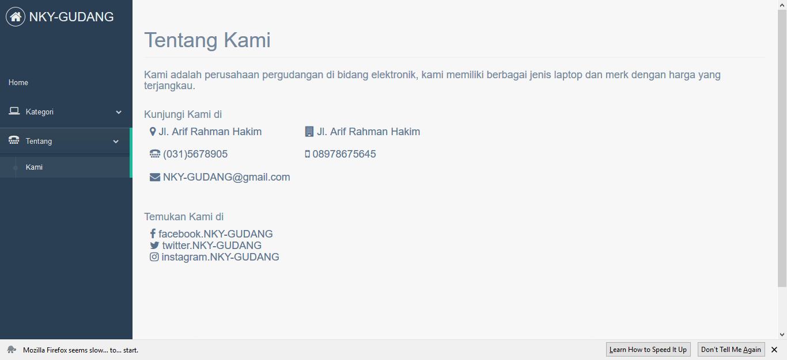
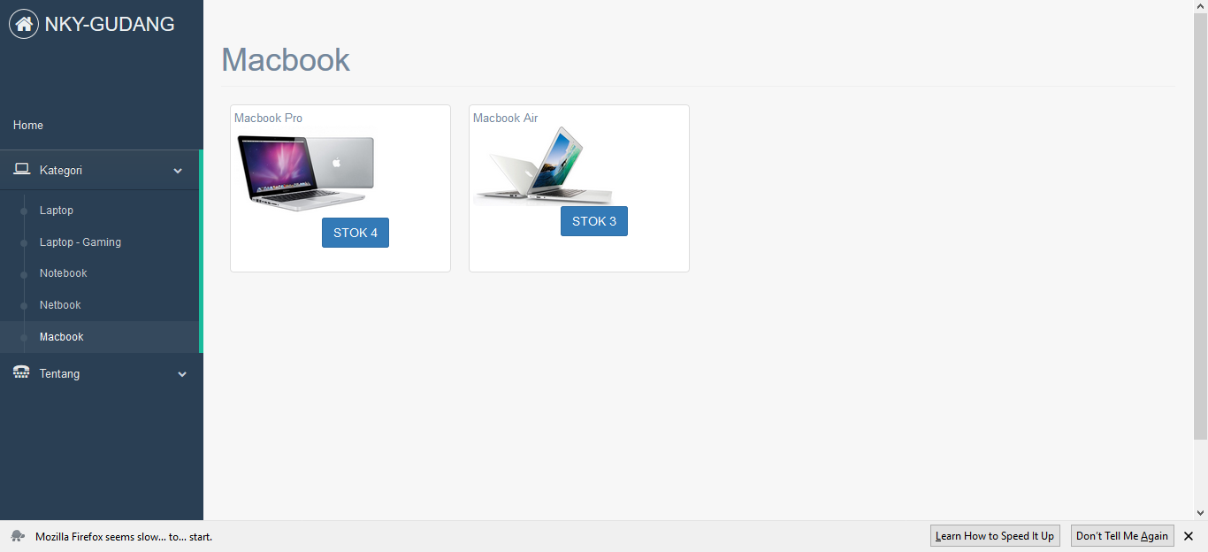
Web Profile
Gambar 4.34 Halaman Home Web Profile.
Gambar 4.35 Halaman Web Profile Kategori Macbook.
Gambar 4.35 Halaman Web Profile Kategori Macbook.

Slide 7
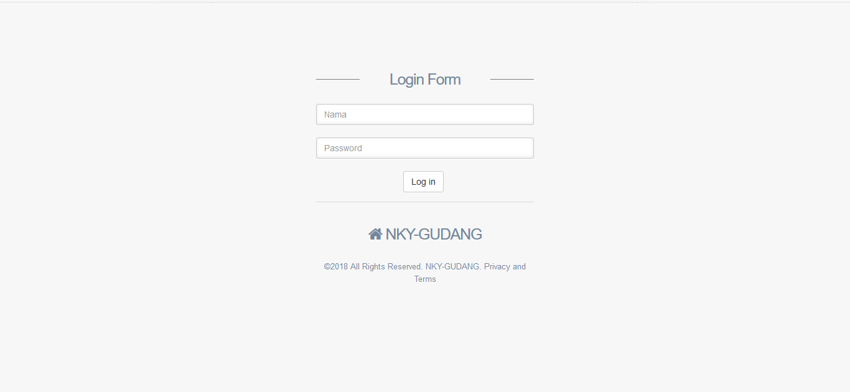
Gambar 4.20 Halaman Awal Login.

Slide 8
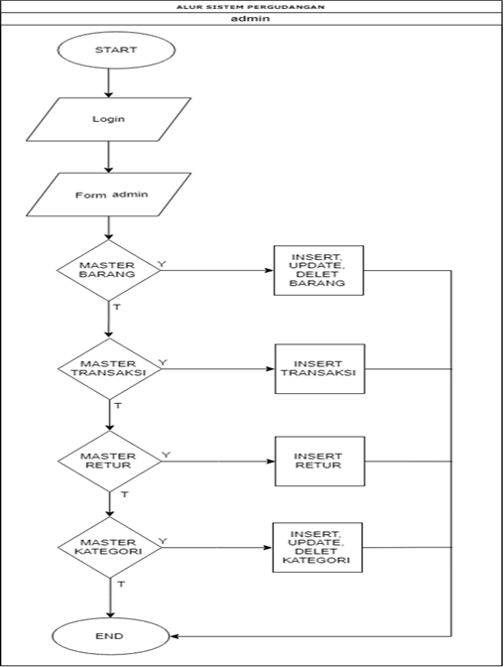
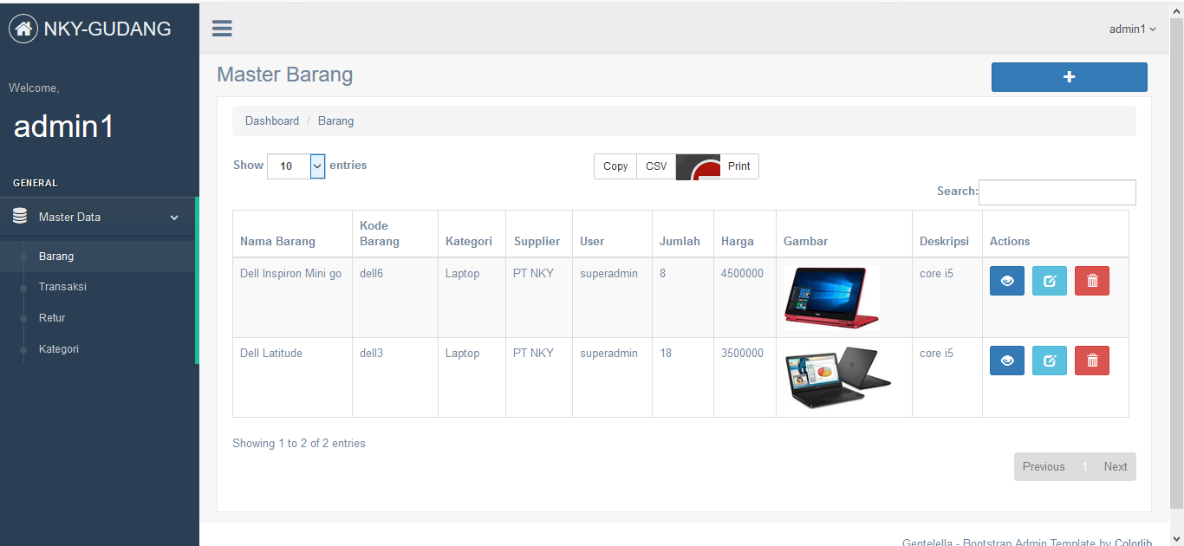
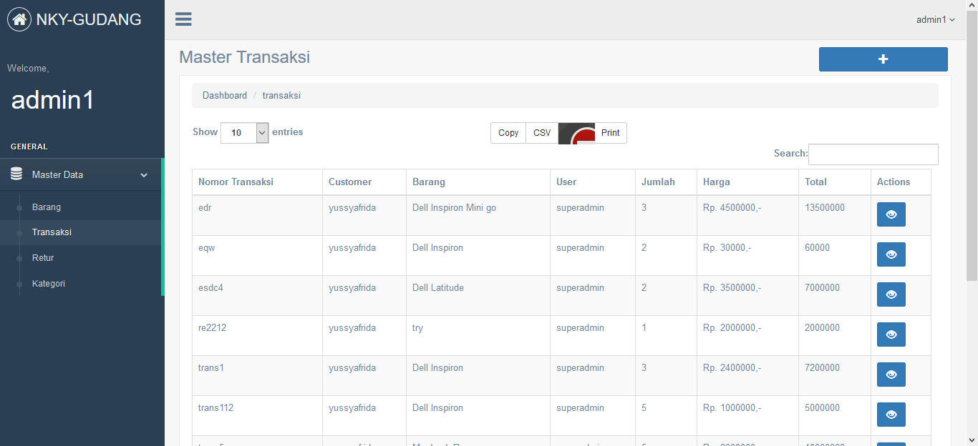
Gambar 4.21 Halaman Admin Master Barang.
Gambar 4.22 Halaman Admin Master Transaksi.
Gambar 4.1 Alur sistem admin.

Slide 9
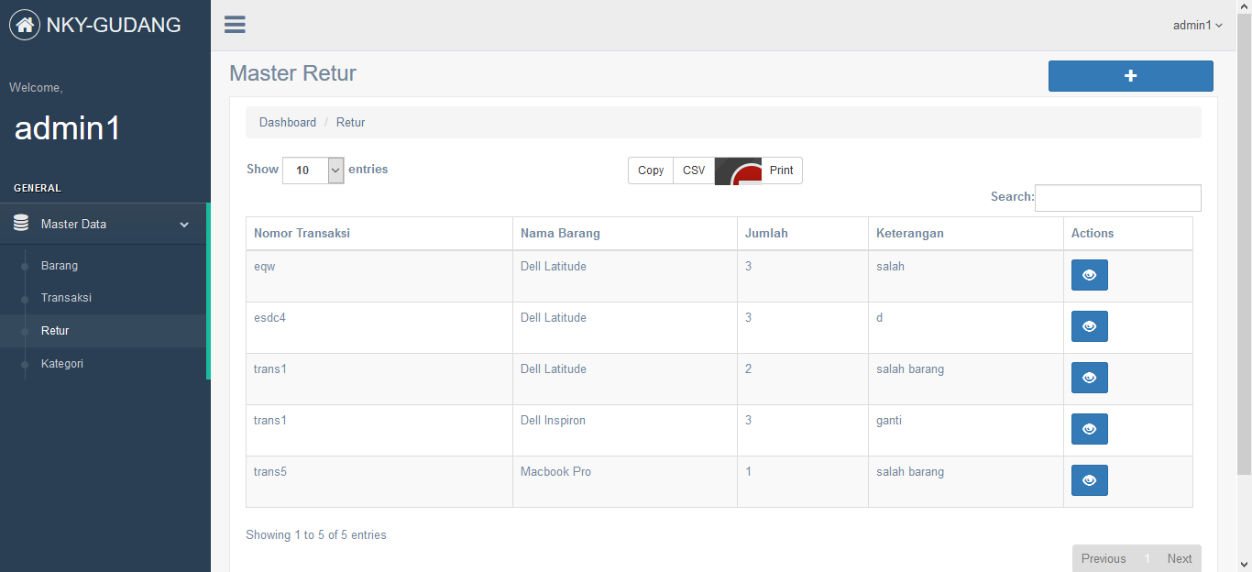
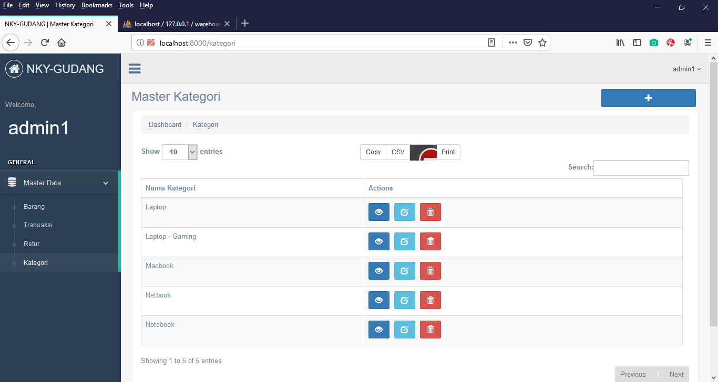
Gambar 4.23 Halaman Admin Master Retur.
Gambar 4.24 Halaman Admin Master Kategori.

Slide 10
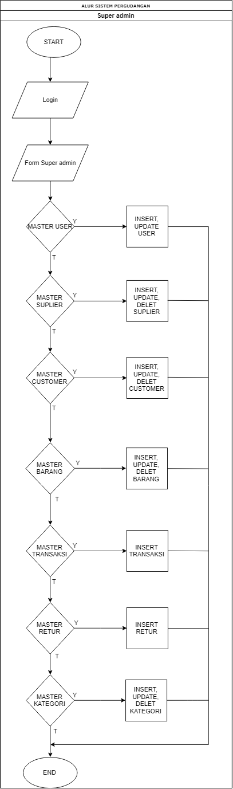
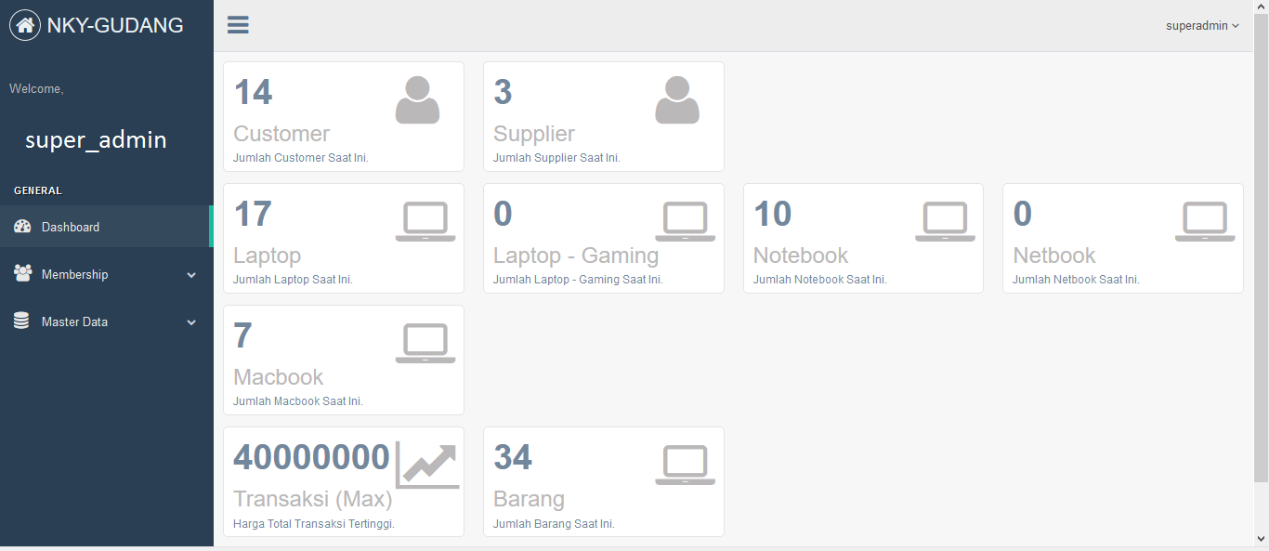
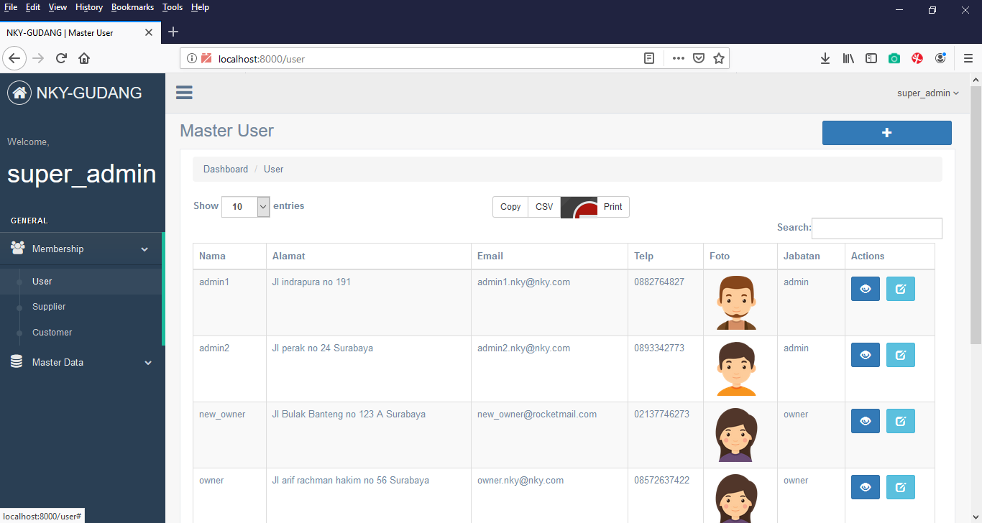
Super Admin
Gambar 4.2 Alur system super admin.
Gambar 4.26 Halaman Admin Super Admin Membership User.

Slide 11
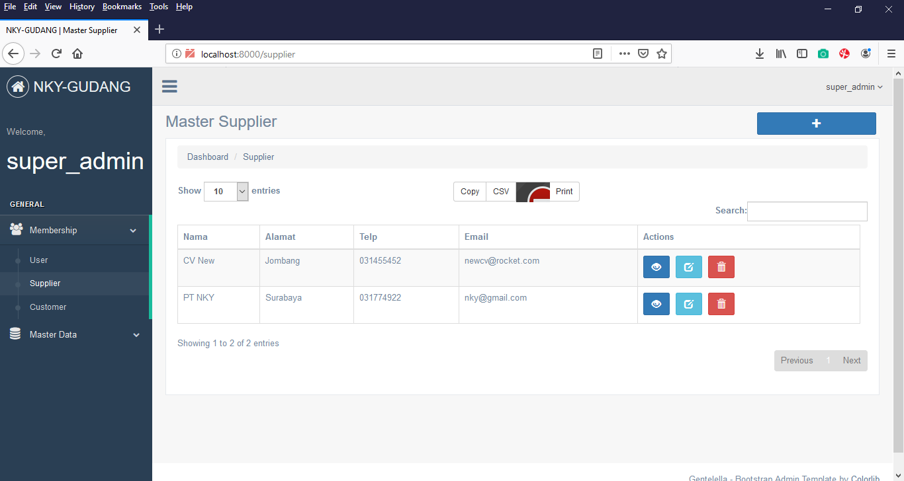
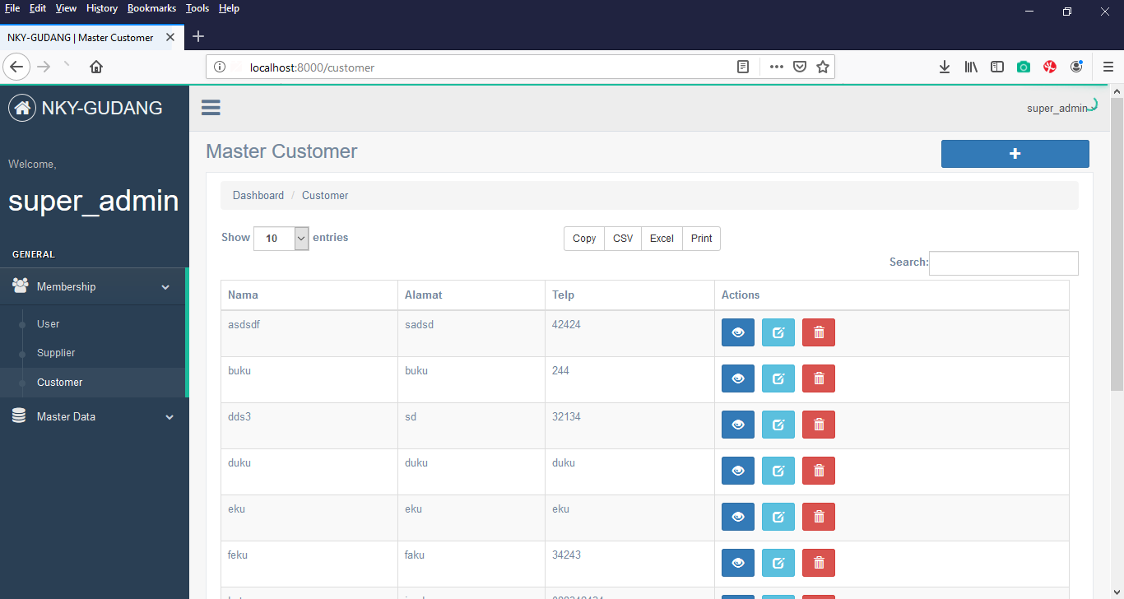
Super Admin
Gambar 4.27 Halaman Admin Super Admin Membership Supplier.
Gambar 4.28 Halaman Super Admin Membership Customer.

Slide 12
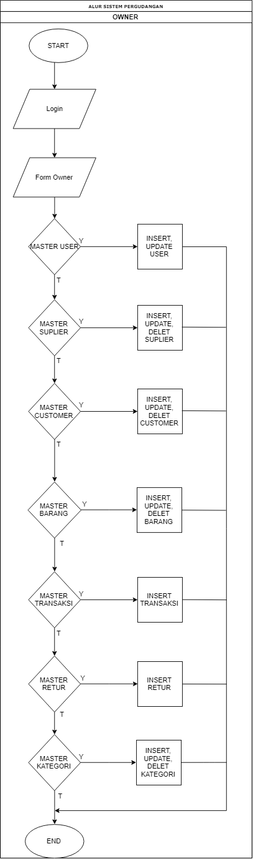
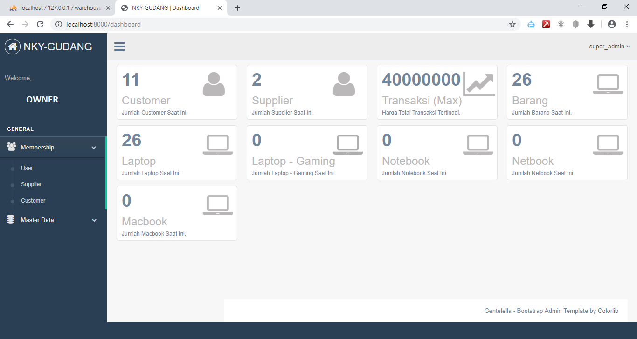
Gambar 4.33 Halaman Owner.
Gambar 4.3 Alur system owner.

Slide 13
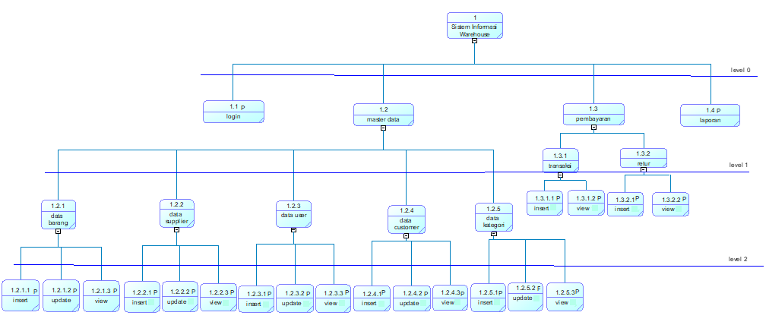
Gambar 4.5 Diagram Berjenjang Sistem Informasi Pergudangan.

Slide 14
Gambar 4.4 Context Diagram Sistem Informasi Pergudangan.

Slide 15
Gambar 4.6 DFD level 0 Sistem Informasi Pergudangan.

Slide 16
Gambar 4.7 DFD level 1 Master Data Sistem Informasi Pergudangan.

Slide 17
Gambar 4.8 DFD Level 1 Pembayaran Sistem Informasi Pergudangan.

Slide 18
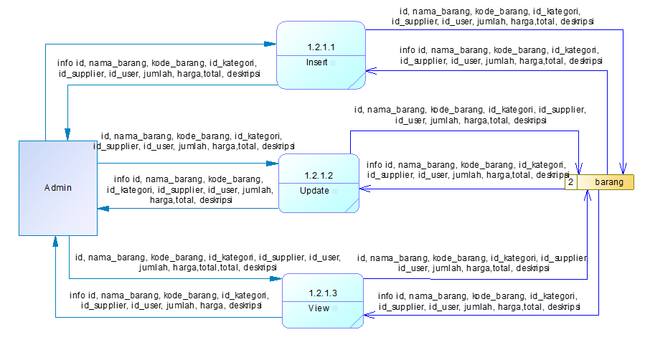
Gambar 4.9 DFD Level 2 Data Barang Sistem Informasi Pergudangan.

Slide 19
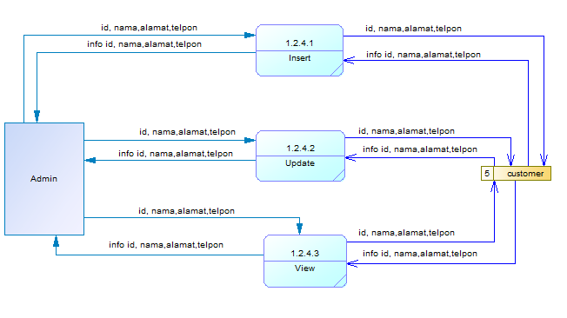
Gambar 4.11 DFD Level 2 Data Customer Sistem Informasi Pergudangan.

Slide 20
Gambar 4.10 DFD Level 2 Data User Sistem Informasi Pergudangan.

Slide 21
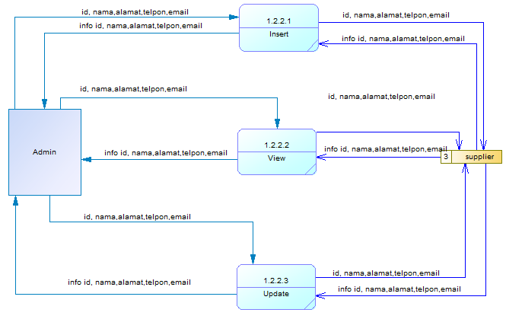
Gambar 4.12 DFD Level 2 Data Supplier Sistem Informasi Pergudangan.

Slide 22
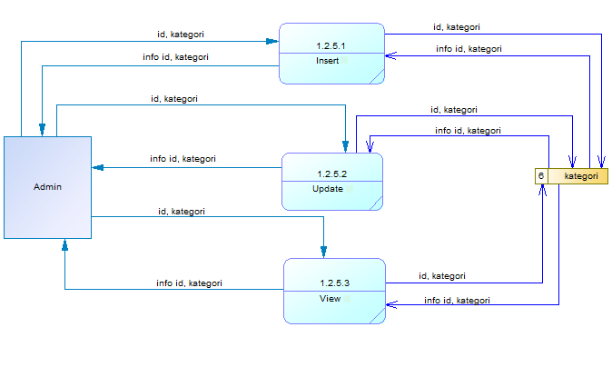
Gambar 4.13 DFD Level 2 Data Kategori Sistem Informasi Pergudangan.

Slide 23
Gambar 4.14 DFD Level 2 Transaksi Sistem Informasi Pergudangan.

Slide 24
Gambar 4.15 DFD Level 2 Retur Sistem Informasi Pergudangan.

Slide 25
Gambar 4.16 CDM NKY Pergudangan.

Slide 26
Gambar 4.17 PDM NKY Pergudangan.

Slide 27
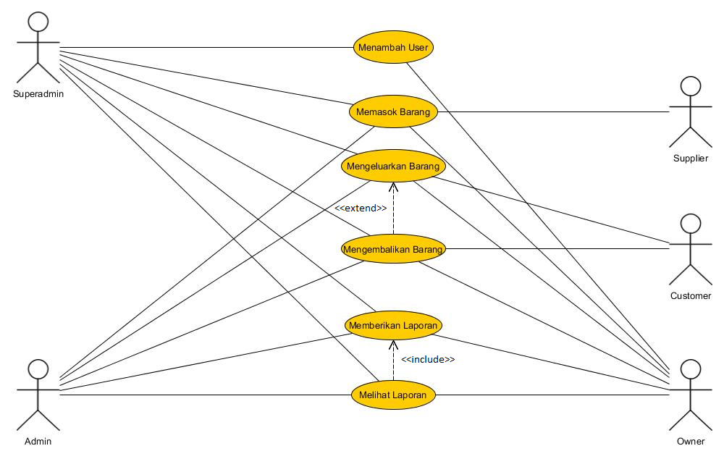
Gambar 4.18 Usecase Diagram NKY Pergudangan.

Slide 28
Usecase Skenario
Aksi Aktor | Reaksi Sistem
Skenario Normal
Memasukkan username dan password
 | Memeriksa valid tidaknya data masukan dengan memeriksa ke tabel user
 | Masuk ke halaman dashbord NKY Pergudangan
Skenario Alternatif
Memasukkan username dan password
 | Memeriksa valid tidaknya data yang dimasukkan
 | Merefresh Text Area
Memasukkan username dan password yang valid
 | Memeriksa valid tidaknya data masukan dengan memriksa ke tabel user
 | Masuk ke halaman dashbord NKY Pergudangan
Aksi Aktor | Reaksi Sistem
Skenario Normal
 | Memeriksa status login
Memasukkan data barang yang diterima dari Supplier
 | Data berhasil ditambahkan
Skenario Alternatif
 | Memeriksa status login
Mengecek barang merupakan barang lama atau baru
 | Menampilkan barang lama yang telah di cek
Mengedit stok barang baru
 | Menampilkan hasil stok baru dari data stok yang baru dimasukkan ditambah stok lama
Tabel 4.2 Usecase Skenario Memasok barang
Tabel 4.1 Usecase Skenario Login

Slide 29
Aksi Aktor | Reaksi Sistem
Skenario Normal
 | Memeriksa status login
Memasukkan data barang yang akan dikeluarkan
 | Data berhasil ditambahkan
Aksi Aktor | Reaksi Sistem
Skenario Normal
 | Memeriksa status login
Memasukkan data yang dikembalikan oleh customer
 | Data berhasil ditambahkan
Tabel 4.3 Usecase Skenario Mengeluarkan barang
Tabel 4.4 Usecase Skenario Mengembalikan barang

Slide 30
Aksi Aktor | Reaksi Sistem
Skenario Normal
 | Memeriksa status login
Mencetak hasil laporan yang sudah disediakan pada fitur web NKY Pergudangan
Skenario Alternatif
 | Memeriksa status login
Memilih jenis file yang diinginkan untuk melihat laporan atau langsung mencetak laporan
 | Menampilkan hasil laporan yang diinginkan
Tabel 4.6 Usecase Skenario Melihat laporan

Slide 31
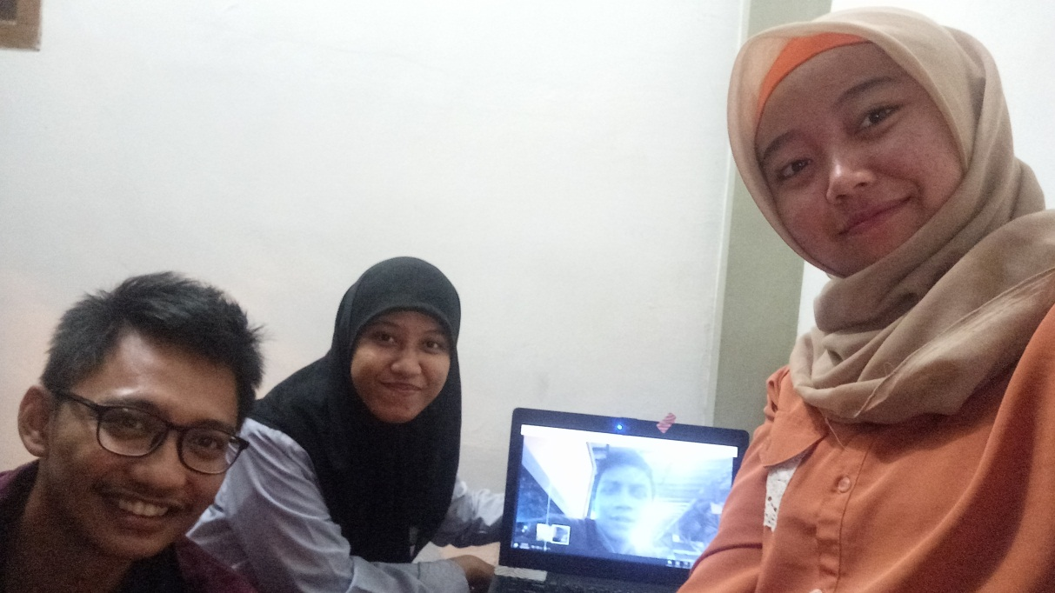
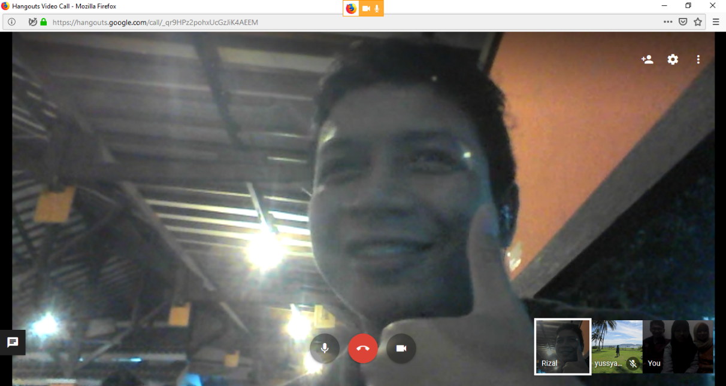
Dokumentasi

Slide 32


